Slide 1



QA בודק תוכנה
אלכס גורבצ'וב

Slide 2
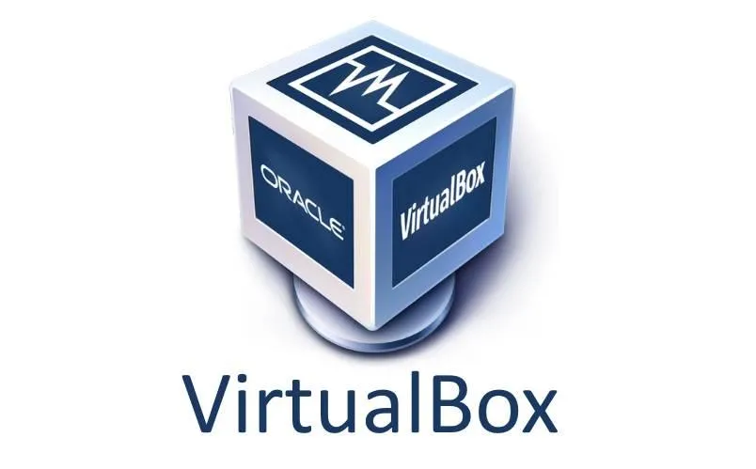
מבוא לחומרה ווירטואליזציה
התקנת מכונה וירטואלית במחשב
ראשית כל, גשו לאתר הרשמי של VirtualBox והורידו את התוכנה העדכנית ביותר למחשב. שימו לב, אם ברשותכם מערכת הפעלה מסוג Windows, יש להוריד את קובץ ההתקנה המתאים.
הפעילו את קובץ ההתקנה --> בחלון הראשוני של ההתקנה הקליקו על Next --> בשאר החלונות תצטרכו להקליק בעיקר על Next. אך שימו לב, לפני שאתם מקליקים חשוב שתקראו את תנאי השימוש והאזהרות שהתוכנה מציגה --> בחלון ההתקנה הקליקו על Install והמתינו עד שתהליך ההתקנה יסתיים. לפני שמקימים מכונה וירטואלית חדשה, יש להצטייד בקובץ ISO או בדיסק התקנה של מערכת ההפעלה אשר אותה תרצו להתקין.
בחלון הראשי של התוכנה VirtualBox הקליקו על לחצן New --> בשדה Name הקלידו את השם של מערכת ההפעלה שאתם הולכים להתקין על המכונה וירטואלית (לדוגמא: Windows 10) בשדה Type, בחרו את סוג מערכת ההפעלה (Microsoft Windows, Linux, Mac OS X וכו..) --> בשדה Version, בחרו בדיוק את מערכת ההפעלה שאתם מעוניינים להתקין במכונה וירטואלית ( Windows 10 64 bit, Windows 10 32 bit, Windows 8, Windows 7, Windows XP וכו..) --> הקליקו על Next.

Slide 3
מבוא לחומרה ווירטואליזציה
התקנת מכונה וירטואלית במחשב
כעת, בחרו את כמות זיכרון ה- RAM שהמכונה וירטואלית תיקח מסך כל הזיכרון RAM במחשב --> הקליקו על Next. בדוגמא, ניתן לראות שבמחשב שלנו יש סך הכל 8GB זיכרון RAM, ואנו הגדרנו למכונה וירטואלית להשתמש ב- 4GB מתוכו.
בחלון הבא תוכלו לבחור אם ליצור כונן קשיח וירטואלי למכונה או שלא. על מנת ליצור כונן כזה, סמנו את האפשרות Create a virtual hard disk now ולאחר מכן הקליקו על Create. שימו לב שהתוכנה ממליצה להגדיר מינימום של 32GB שטח אחסון לטובת המכונה וירטואלית, וזאת בכדי שהיא תוכל לעבוד בצורה תקינה.
בסוג הכונן הקשיח בחרו באפשרות (VDI (VirtualBox Disk Image --> לאחר מכן, הקליקו על Next.

Slide 4
מבוא לחומרה ווירטואליזציה
התקנת מכונה וירטואלית במחשב
בחלון הבא תוכלו לבחור מבין שתי אפשרויות: Dynamically Allocated, באפשרות זאת השטח של הדיסק הקשיח אשר הקצתם למכונה וירטואלית ישתנה בהתאם לצרכים ולדרישות של המכונה. לדוגמא: אם הקצתם למכונה וירטואלית להשתמש ב- 32GB מהכונן הקשיח של המחשב והיא צריכה רק 16GB, אז היא תיקח בפועל רק 16GB ולא את כל ה- 32GB שהגדרתם. כך תוכלו לחסוך בכמות המשאבים אשר הקציתם למכונה וירטואלית. Fixed size, באפשרות הזאת המכונה וירטואלית תיקח את כל שטח האחסון אשר הקציתם למכונה. כלומר, אם הגדרתם למכונה שהיא יכולה לקחת 32GB מהכונן הקשיח שלכם, אז היא תיקח את כל ה- 32GB גם אם היא צריכה אותו וגם אם לא. אנו בחרנו באפשרות Dynamically Allocated --> לאחר מכן הקליקו על Next.

Slide 5
מבוא לחומרה ווירטואליזציה
התקנת מכונה וירטואלית במחשב
הגדירו למכונה וירטואלית את כמות שטח האחסון שהיא יכולה לקחת מהכונן הקשיח במחשב --> לאחר מכן, הקליקו על Create.
זהו, יצרתם מכונה וירטואלית בהתאם לדרישות שלכם. כעת, על מנת להפעיל אותה הקליקו על Start.

Slide 6
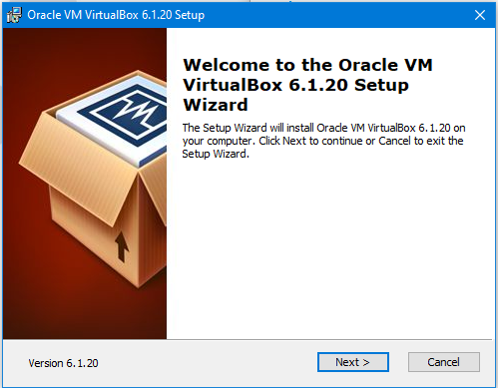
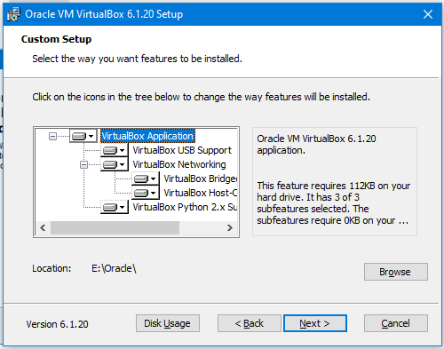
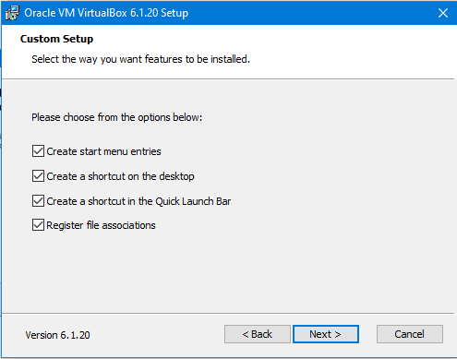
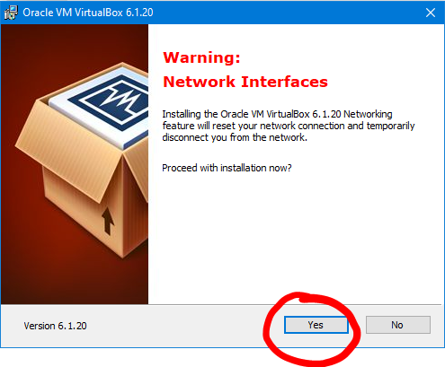
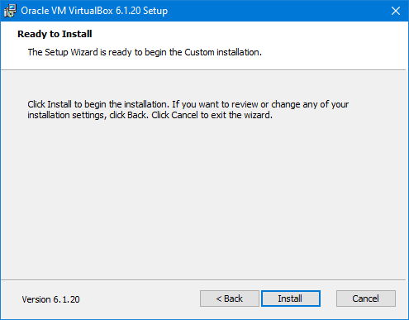
מבוא לחומרה ווירטואליזציה
התקנת מכונה וירטואלית במחשב

Slide 7

שאלות?

